Slide 2
6. BÖLÜM
GÖRSEL OLMAYAN DUYU SİSTEMLERİ

Slide 3
Duyularımıza baktığımızda vücudumuz, geniş bir duyu çeşitliliğini algılama ve değerli bilgiler edinme yeteneğindedir, bu yetenek kompleksi bir çevrede uygun davranış- ları sürdürmemizi sağlar. Bu bölümde, bu duyular ile sonuçlanan biyolojik işleyişleri tar- tışacağız. Ayrıca realite hakkında algılar oluşturmak için bu duyuları nasıl kullandığımızı tartışacağız.

Slide 4
DUYU İŞLEME
Duyu işleme, beynin vücudunuzun içinde ve dış dünyada neler olup bittiğini anlamasını sağlayan bir karışık olaylar setidir. Her hayvan türünün dünyayı farklı bir algılama şekli vardır, bu algılama şekli onların sinir sistemlerinin bir parçası olarak duyu sistemleri üzerine kurulmuştur ve duyulara ait bilgilerin işlenmesinden sorumludur.

Slide 5
SOMATO DUYULAR
İnsanlar vücudumuzun içindeki ve dışındaki dünyayı incelememizi sağlayan duyulara sahiptir. Birbirinden ayrı, ancak etkileşim halinde olan üç somatik duyu sistemimiz vardır.

Slide 7
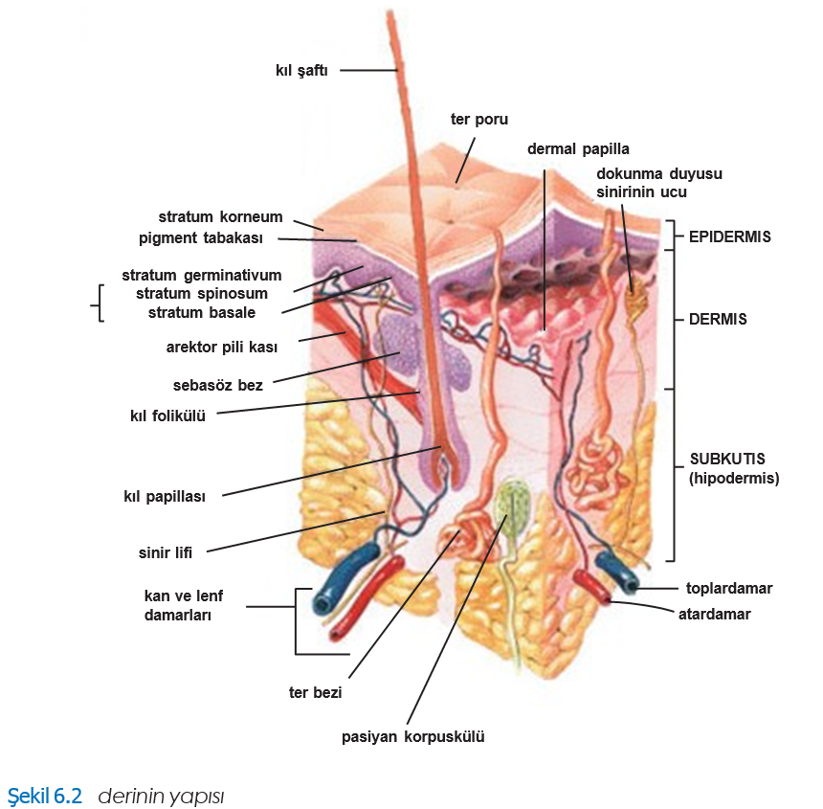
DERİ RESEPTÖRLERİ
Deri üç tabaka içerir: epidermis, çevresel faktörlere karşı korunma sağlar; dermis, deri uzantıları için bir bölge oluşturur ve hipodermis, subkutan yağlı tabakadır (Şekil 6.1).

Slide 8
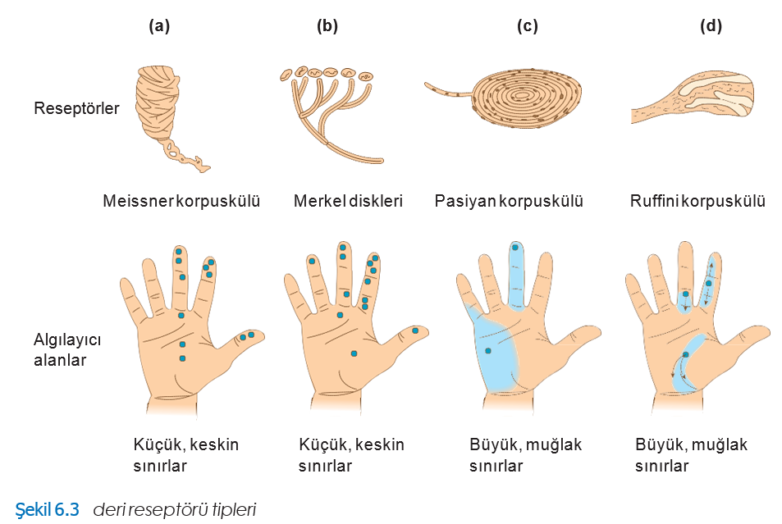

Slide 9
OMURİLİK
Omurilik beyin ile vücudun geri kalanını birbirine bağlar (Şekil 6.4). Foramen magnumda medullanın bir uzantısı olarak başlar ve birinci veya ikinci lumbar (=bel) omurun üst kısmına kadar uzanır. Omurilik beyin ve vücudun geri kalanı arasında temel bir iki yollu bağlantıdır. Omurilik yaklaşık 40-50 cm uzunluğunda ve 1-1,5 cm genişliğindedir.

Slide 11
DERMATOM
Bir dermatom, tek bir dorsal kök gangliyondan uzanan periferal sinir lifleri ile uyarılan bir deri bölgesidir.

Slide 12
SOMATOSENSÖR METABOLİK YOLLARI
Duyu bilgisi, duyu reseptöründen beyne kendi ayrı yollarını kullanarak ulaşırlar. Bu yollar omuriliğe veya beyin sapına gider ve ilave sinir hücresi grupları ile bağlantı kurar (Şekil 6.7).

Slide 13
BİLİNÇLİ DUYU
Bir somatosensör yol karakteristik olarak üç nörona sahip olacaktır: primer, sekonder ve tersiyer (veya birinci, ikinci ve üçüncü).

Slide 14
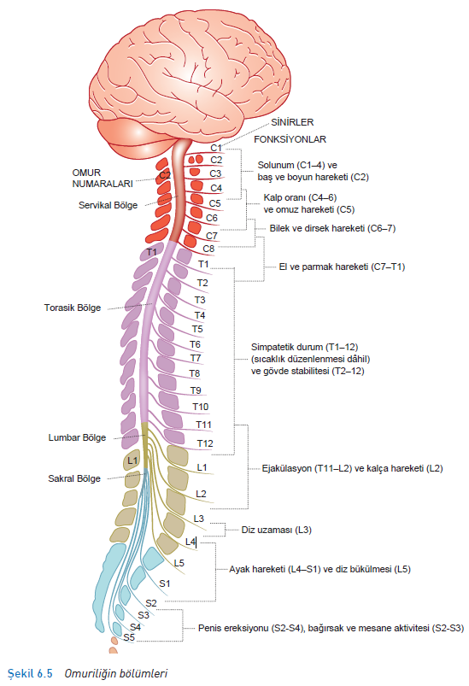
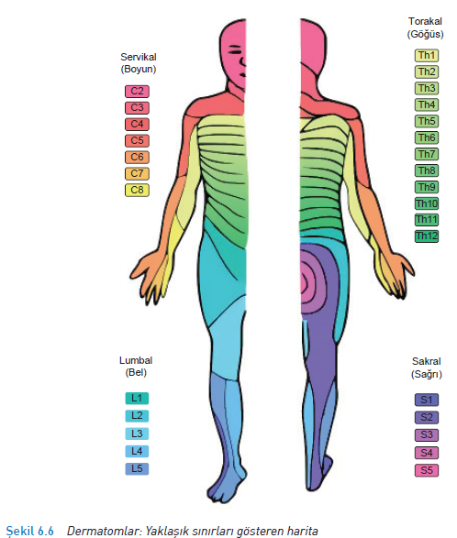

Slide 15
Dorsal-kolon/medial-lemniskal sistem
Propriyosepsiyon ve dokunma hakkındaki bilgileri medulladaki çekirdeklere taşıyan aksonlar omurgadaki dorsal kolonların içinden yükselir, bunlar dorsal-kolon/medial-lemniskal sistem olarak bilinir.
Anterolateral sistem
Anterolateral sistem 3 metabolik yol içerir.

Slide 16
BİLİNÇSİZ DUYU
İstemsiz propriyosepsiyon için oldukça az sayıda yol vardır; bunlar normal kas tonusunun, duruşunun ve koordinasyonunun devam ettirilmesi için elzem olan bilgiyi aktarır. Kas gerginliği ve tansiyonu reseptörleri bunu spinal internöronlardan başlatır, bunlar reflekslere katkıda bulunur ve motor çıkışı düzenler.
Spinoserebellar metabolik yol
Spinoserebellar metabolik yol omurilikten köken alan bir lif grubudur ve ipsi lateral serebellumda sonlanır.

Slide 17
ACI KAPI TEORİSİ
Daha önce bahsedildiği gibi, düşünceler ve hisler acı yollarının alçalmasına ve yükselmesine etki edebilir. Ayrıca başka şeyler de vardır, acı algısını etkileyen fiziksel ve mental şeyler. Düşünce, hisler ve acı arasındaki karmaşık ilişkileri tanımlamak için Ronald Melzack ve Patrick Wall (1965) acının kapı kontrol teorisini önerdiler.

Slide 18
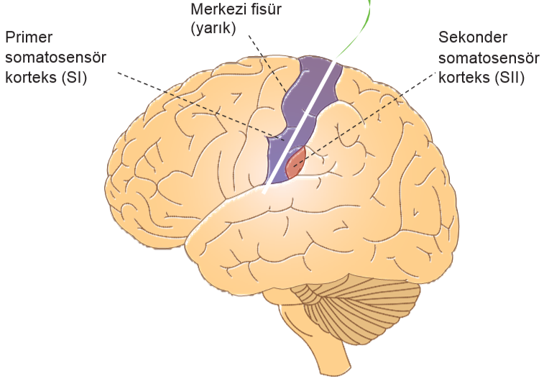
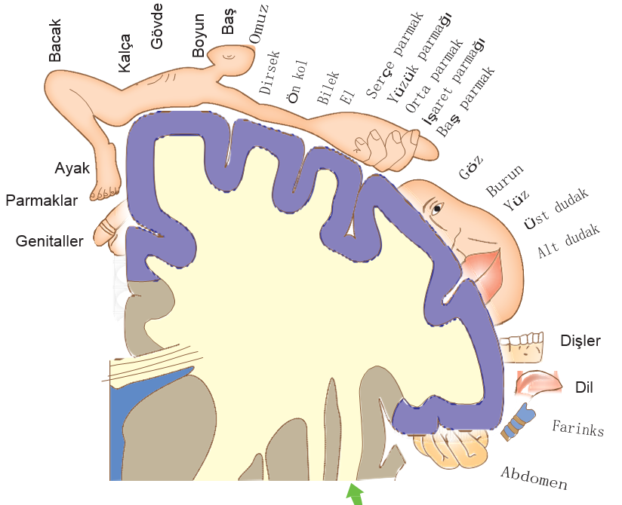
SOMATOSENSÖR KORTEKS
Primer somatosensör korteks (SI; Brodman alanları 3, 2, 1) postsentral girusta yer alır (Şekil 6.11) ve talamustan gelen somatotopik girdiyi alır.

Slide 19
İŞİTME SİSTEMİ
İşitme veya duyma, kulak içindeki titreşimleri algılayarak sesi belirleme yeteneğidir. İnsanlarda kulak, işitme işleminin başladığı yerdir (Şekil 6.12). Ses dalgaları ve titreşimleri sinir impulslarına çevrilir, böylece işitme korteksi bunları yorumlayabilir.

Slide 20
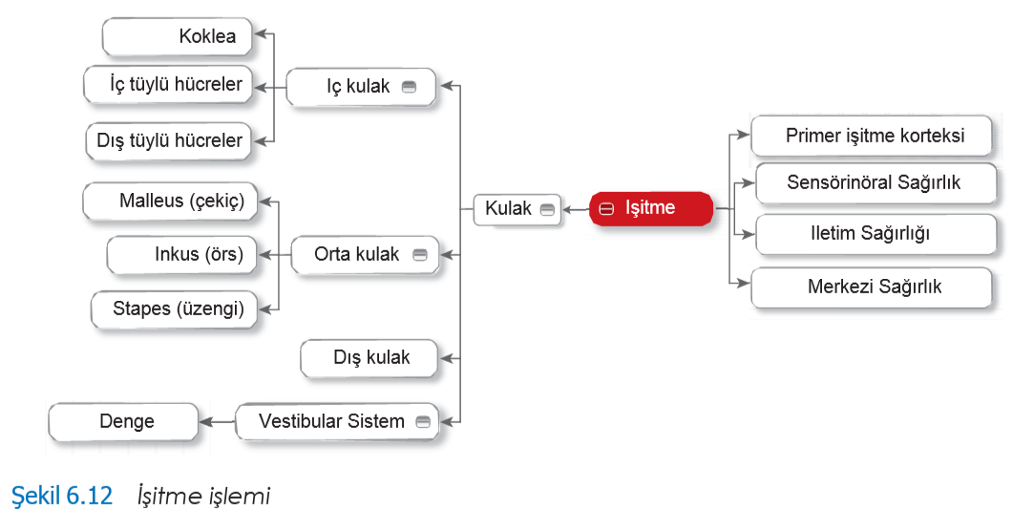

Slide 21
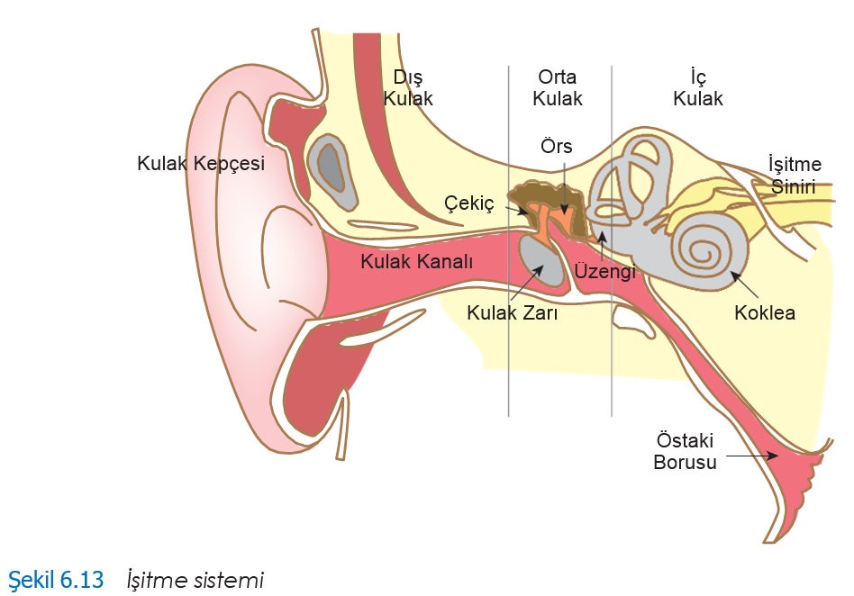

Slide 22
KULAK
Kulak, sesleri belirleyen bir duyu organıdır. Sadece sesleri algılamakla kalmaz, ayrıca göreceğimiz gibi vücut dengesi ve pozisyonunun sürdürülmesi yeteneğinde de çok önemlidir.

Slide 23
Dış kulak
Dış kulak, kulak kepçesi olarak adlandırılan kıkırdak katlanmalarından meydana gelir.
Orta kulak
Ses dalgaları kulak kepçesi içinde ilerlerken sonunda timpanuma (kulak zarı) çarpacaktır.
İç kulak
İç kulak kokleayı içerir. Koklea sıvı dolu üç bölüm içerir: skala vestibuli, skala media ve skala timpani.

Slide 24
SES DALGASININ SİNİR SİNYALİNE DÖNÜŞÜMÜ
İç tüylü hücreler
İç tüylü hücrelerin dinlenme potansiyeli tipik olarak –60 mV’dur. Sillerin bükülmesi K+ iyon kanallarının açılmasına neden olur ve zar depolarize hale gelir.
Dış tüylü hücreler
Miyelinlenmemiş dış tüylü hücreler sadece memelilerde görülür ve üç sıralı bir düzenlenme oluşturur.

Slide 25
İŞİTME KORTEKSİNE GİDEN NÖRAL BAĞLANTILAR VE METABOLİK YOLLAR
Tüylü hücreler spinal gangliyondaki bipolar sinirlerle bağlantı kuran dendritler ile sinaps yaparlar. Koklear sinirler bipolar hücrelerin dışında gelişir, işitme sinirlerini veya bipolar sinirleri (kraniyal sinir VIII) oluşturmak üzere vestibular sisteme (denge sistemi) katılır.

Slide 26
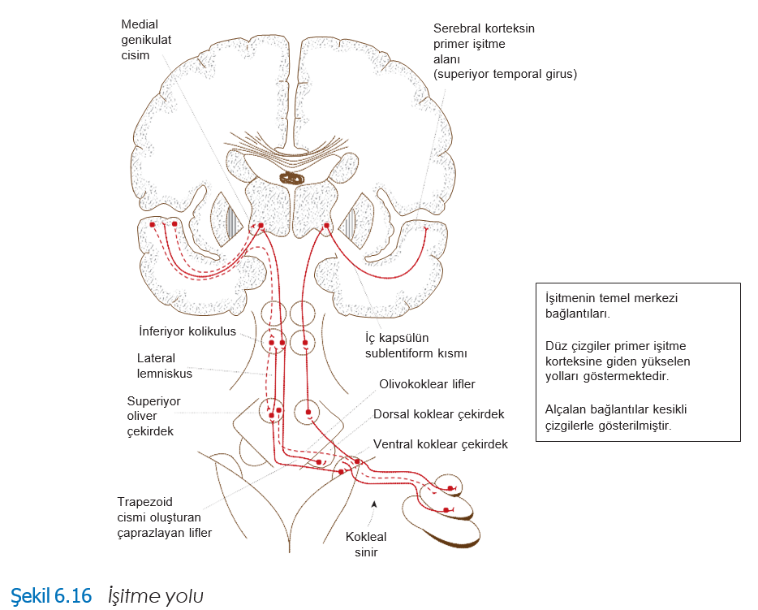
PRİMER İŞİTME KORTEKSİ

Slide 27
FREKANSIN BELİRLENMESİ
1800’lerde William Rutherford yer teorisine karşı çıktı ve bazal membranların ses dalga- ları ile aynı oranda titreştiğini önerdi, böylece 400 Hz’lik bir atım zarda yine 400 Hz’lik bir titreşime neden olacaktır, bu da işitme sinirlerinde saniyede 400 seferlik bir ateşlemeye neden olacaktır. Devamında beyin ateşleme oranını ve sonunda ses atımını yorumlayabilecektir. Bu teori yaygın olarak atım algısının frekans teorisi olarak ifade edilmektedir.

Slide 28
GENLİĞİ ALGILAMA
Uyarıların yoğunluğunu belirlemek amacıyla merkezi sinir sisteminde iki mekanizma çalışır. Birisi sinir hücrelerinin ateşlenme oranı ve diğeri de ateşlenen sinir hücrelerinin sayısıdır. Yüksek frekanslı seslerle ilgili olarak nöral ateşlenme oranı gürültüyü belirtir

Slide 29
MÜZİĞİ ALGILAMA
Müzik algısı ve idrakı müzik işlememizin altında yatan beyin mekanizmaları ile ilişkilendirilmektedir. Bu alanda en çok araştırılmış bölge ses atımının algılanması ve idrak edilmesi ile ilişkilidir ve nörogörüntüleme çalışmaları günümüze kadar atım ve melodik işleyişin lokasyonu ve lateralizasyonu ile ilgili olmuştur.

Slide 30
İŞİTME KAYBI: SAĞIRLIK
Aktarım sağırlığı
Ses dış kulaktan, orta kulaktan veya ikisinden birden anormal bir şekilde aktarıldığında ve kokleaya ulaşamadığında ortaya çıkan durum aktarım sağırlığı olarak adlandırılır.
Sensörinöral sağırlık
Sensörinöral olan bir işitme kaybı, yüksek gürültüye maruz kalma nedeniyle olabilmektedir.
Merkezi sağırlık
Merkezi sağırlıktan muzdarip birisi beyindeki işitme sisteminde meydana gelen bir yara- lanmadan dolayı işitmelerini kaybederler.

Slide 31
DENGE: VESTİBULAR SİSTEM
Vestibular sistem veya denge sistemi hareket ve denge algılanması ile ilgili başlıca girdileri sağlayan duyu sistemidir. Bu sistem iki temel kısım içermektedir: yarımdaire kanalları ve vestibular keseler (Şekil 6.18).

Slide 32
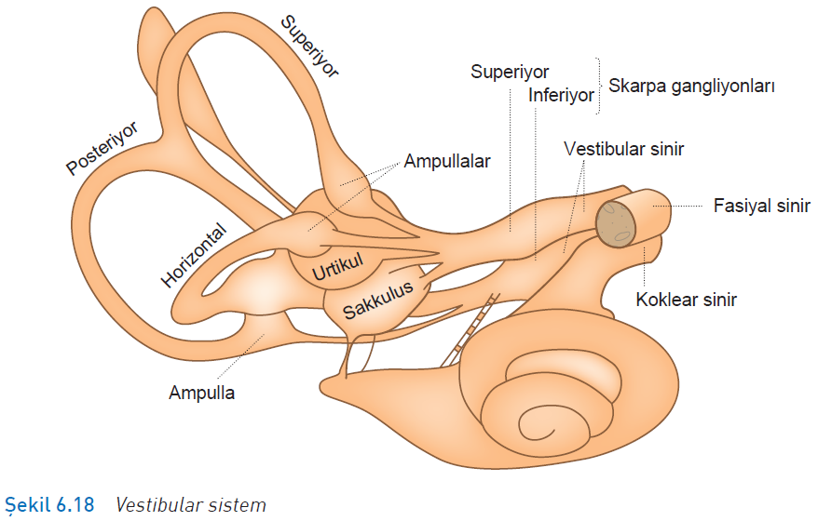

Slide 33
KİMYASAL DUYULAR
Kimyasal tat ve koku duyusu yaşamımızda hayati bir role sahiptir. Bu bölümde tat ve kokunun kimyasal duyumu tartışılacaktır.

Slide 34
TAT
Besinlerin lezzetlerinin beğenilmesi peç çok duyu sisteminin çeşitli etkileşimlerine dayanır. Lezzetlerin ayrılması iki temel sistem olan koku ve tat ile gerçekleştirilir. Besin kalitesi ağız mukozasından gelen dokunma, termal ve nosiseptif duyu girişleri ile artırılır.

Slide 35
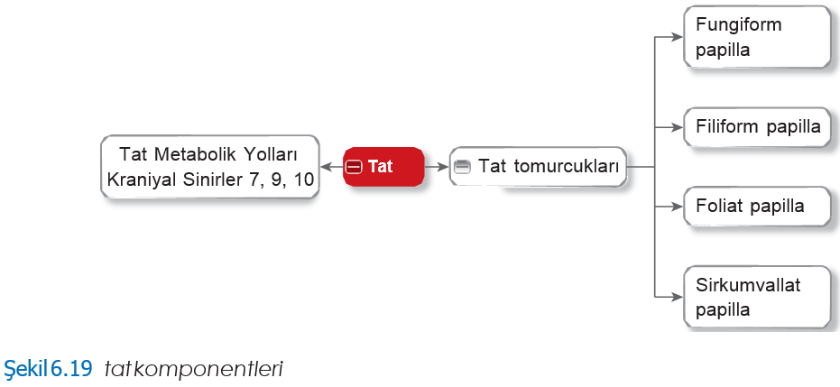
Tat tomurcuğu morfolojisi ve hücre tipleri
Tat tomurcukları, dil yüzeyi boyunca yayılmış olan papillalar üzerindedir (Şekil 6.19).

Slide 36
Tat algılama mekanizmaları
Besinlerin dört temel lezzetini algılama yolu çeşitli mekanizmalarla düzenlenmiştir. Tuzlu besinlerde bulunan Sodyum iyonları (Na+) bir tat reseptörünü tetikler, bu tetikleme iyonların reseptör hücre zarındaki sodyum kanallarının içinden geçmesiyle sonuçlanır.
Tat metabolik yolları
Tat nöronlarının aksonları kraniyal sinirler; 7 (korda timpani), 9 (glossofaringejal sinir) ve 10 (vagus siniri)’un üç dalı haline gelir ve tatla ilgili bilgileri MSS’e taşır.

Slide 37
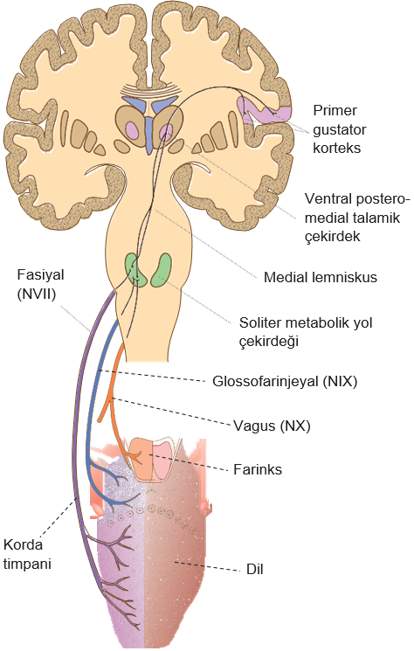

Slide 38
KOKLAMA
İnsanlarda koklama fonksiyonu oldukça ayırt edici ve duyarlı bir kemosensör fonksiyonudur. İnsanlar 1000 ile 4000 arasındaki kokuyu ayırt edebilir.
Koklama yolu
Koklama reseptöründen çıkan aksonlar koklama siniri (kraniyal sinir I) içinde beyne doğru uzanır. Bu aksonlar sonra kribriform plağı çaprazlar ve koklama tomurcuğunun mistral hücreleri ile sinaps yapar.

Slide 39
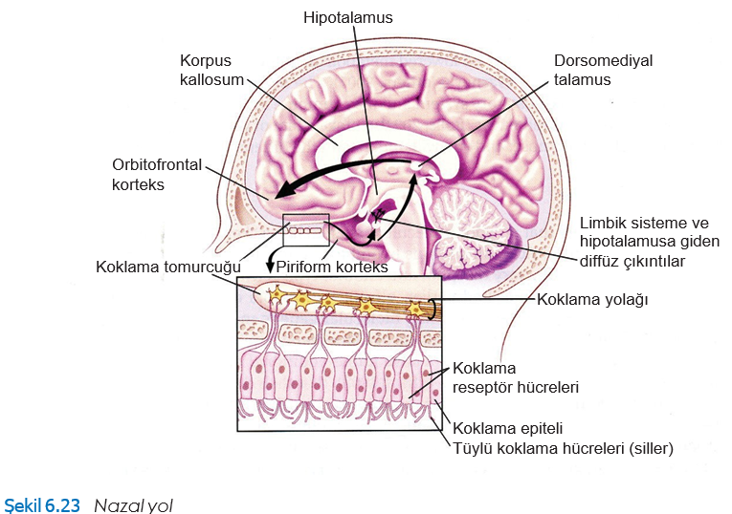

Slide 40
